Slide 1
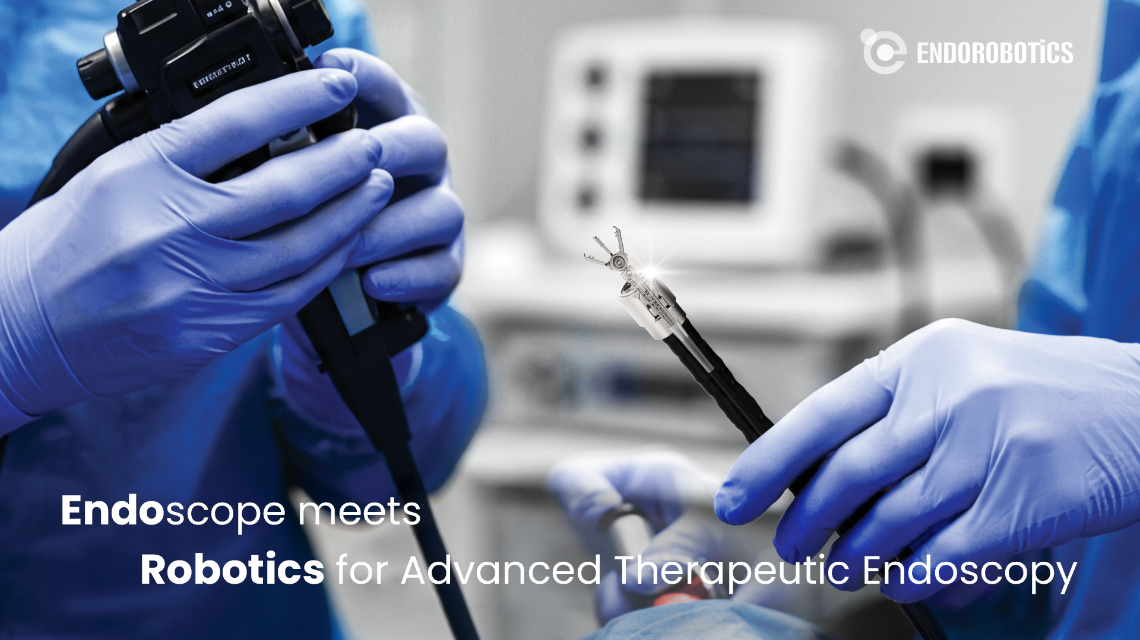

Slide 2
목차
01
회사 소개
04
시장 분석
02
1분기 실적
05
Q&A
03
주요 전략

Slide 3
구역 구분
01
1분기 실적
2026 Q1 Performance Review

Slide 4
04. 핵심 성과 요약
01
매출 +18% YoY
전년 동기 대비 18% 증가, 분기 최대 실적 달성
02
신규 고객 12사
글로벌 5개사 포함
03
EBITDA 마진 14%
원가 절감 프로젝트 효과 본격 반영
04
신제품 출시 준비
다음 분기 출시 일정 확정

Slide 5
05. 시장 환경 변화
기회 요인
리스크 요인
01
글로벌 헬스케어 수요 확대
01
주요 부품 가격 상승
02
정부 의료기기 R&D 지원 강화
02
환율 변동성 확대
03
동남아 시장 진입 장벽 완화
03
경쟁사 신제품 출시 임박

Slide 6
06. 핵심 지표
매출 (YoY)
신규 고객
EBITDA 마진
+18%
12사
14%
전년 동기 대비
글로벌 5개사 포함
원가 개선 효과

Slide 7
07. 프로세스 개선 효과
Before
After
수기 보고서 작성
PPTMaker AI 자동화
• 주간 보고 작성 평균 4시간
• 디자인 편차 심함
• 개정 시 전면 재작성
• 주간 보고 작성 30분 이내
• 전사 표준 디자인 자동 적용
• 데이터만 갱신, 즉시 반영
PPTMaker 도입

Slide 8
08. 핵심 메시지
“
2026년, 글로벌 시장 진출 원년
— 대표이사

Slide 9
09. PPTMaker 도입 로드맵
01
02
03
04
디자인 토큰
레이아웃 12종
사내 PoC
전사 배포
Reference 분석 완료
본문 빌더 구현
전략기획팀 우선
Q2 내 완료 목표

Slide 10
Thank you!

